Slide 1
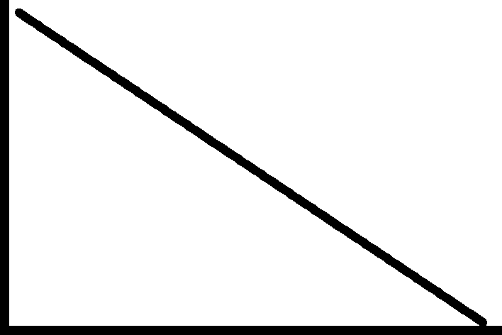
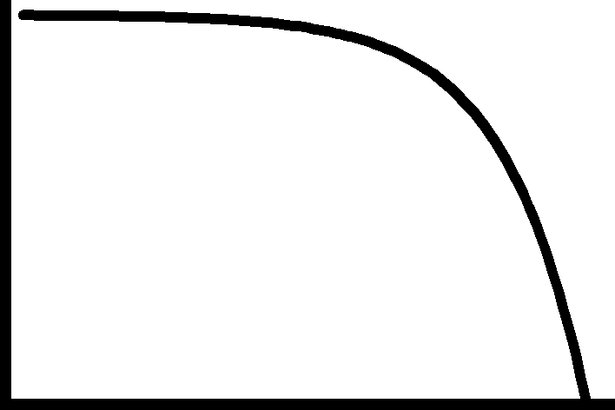
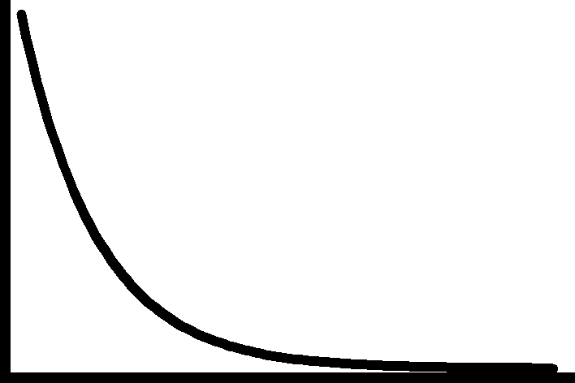
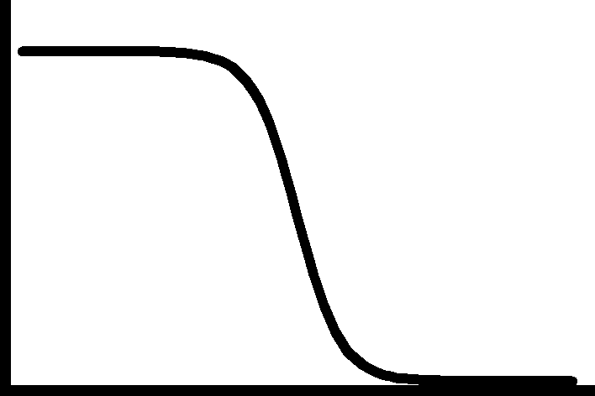
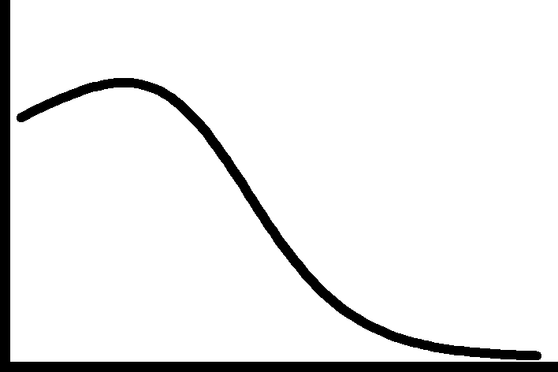








Nome | Função | Parâmetros | N | Representação Gráfica
Modelo Linear |  | a: intercepto (-∞ < a < ∞) b: inclinação (-∞ < b < ∞) | 2
Modelo Exponencial Positivo |  | a: intercepto (-∞ < a < ∞) b: inclinação (-∞ < b < ∞) c: taxa de mudança da inclinação (0 < c < ∞) | 3
Modelo Exponencial Negativo |  | a: intercepto (-∞ < a < ∞) b: inclinação (-∞ < b < ∞) c: taxa de mudança da inclinação (0 < c < ∞) | 3
Modelo Logístico (HOF II) |  | a: Valor mínimo (-∞ < a < ∞) H: Valor máximo (para a = 0) (-∞ < H < ∞) w: Inclinação (-∞ < w < ∞) m: Posição do ponto de inflexão (5 < m < 95) | 4
Modelo Unimodal Assimétrico (Sech) |  | a: Valor mínimo (-∞ < a < ∞) H: Valor máximo (para a = 0) (-∞ < H < ∞) m: Posição do valor máximo (5 < m < 95) s: Abertura da curva (5 < s < ∞) r: Grau de assimetria (-1 < r < 1) | 5
$$y=a+bx$$
$$y=a+be^{cx}$$
$$y=a+be^{−cx}$$
$$y=a+H \left(\frac{1}{1+ e^{−w\left(x−m\right)}}\right)$$
$$x_{m}= \frac{s}{2}log⁡(\frac{1+r}{1−r})$$
$$H_{m}=exp⁡(\frac{rp}{s}x_{m})({\sqrt{1−r^{2}}}^{p})$$
$$\operatorname{sech}\left(x\right)= \frac{2}{e^{x}+e^{−x}}$$
$$y= \frac{H}{H_{m}} exp⁡(\frac{r}{s}\left(x−\left(m−x_{m}\right)\right))(\operatorname{sech}{(\frac{x−(m−x_{m})}{s})})$$

Slide 2




Nome | Função | Parâmetros | N | Representação Gráfica
Variância constante |  | a: intercepto (-∞ < a < ∞) | 1
Variância seguindo função linear positiva |  | a: intercepto (-∞ < a < ∞) b: inclinação (0 < b < ∞) | 2
Variância seguindo função linear negativa |  | a: intercepto (-∞ < a < ∞) b: inclinação (0 < b < ∞) | 2
Variância seguindo função quadrática negativa |  | a: intercepto (-∞ < a < ∞) b: inclinação (-∞ < b < ∞) c: taxa de mudança da inclinação (-∞ < c < ∞) | 3
$$Var=a$$
$$Var=exp(a+bx)$$
$Var=exp(a−bx$)
$Var=exp(a+bx+cx²$)

Slide 3


$$y=a+be^{−cx}$$
$$y=a+be^{−(c_{1}x_{1}+c_{2}x_{2})}$$

Slide 4


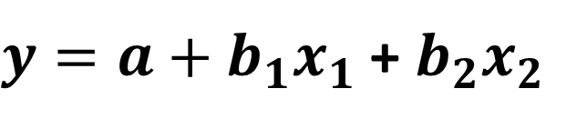

$$y=a+bx$$
$$y=a+be^{−cx}$$
$y=a+b_{1}x_{1}$ + $b_{2}x_{2}$
$$y=a+be^{−(c_{1}x_{1}+c_{2}x_{2})}$$

